Slide 1
Множества
Студентка 26 группы
Смирнова Ирина

Slide 2
Понятие множества.
Георг Кантор (1845-1918)
Профессор математики и философии, основоположник современной теории множеств.
«Под множеством мы подразумеваем объединение в целое определённых, различающихся между собой объектов нашего представления или мышления». Георг Кантор

Slide 3
Понятие множества.
Основное понятие в математике - понятие множества.
Понятие множество относится к первоначальным понятиям, не подлежащим определению.
Под множеством подразумевается некоторая совокупность однородных объектов.
Предметы ( объекты), составляющие множество, называются элементами.

Slide 4
Обозначение множества
Множества обозначаются заглавными буквами латинского алфавита: A, B, C, X и др.
Элементы множества обозначаются строчными буквами латинского алфавита : a, b, c, d и др.
Запись M = { a , b, c, d } означает, что множество М состоит из элементов a , b, c, d.
Є – знак принадлежности. Запись а є М обозначает, что объект а является элементом множества М и читается так:
« а принадлежит множеству М »

Slide 5
Численность множества
Численность множества- число элементов в данном множестве.
Обозначается так : n
Записывается так : n (М) = 4
Множества бывают:
Конечные множества- состоят из конечного числа элементов, когда можно пересчитать все элементы множества.
Бесконечные множества- когда невозможно пересчитать все элементы множества.
Пустые множества- множества, не содержащие элементов и обозначают так: Ø . Записывают так: n (A)=0 ; A= Ø
Пустое множество является подмножеством любого множества.

Slide 6
Виды множеств:
Дискретные множества(прерывные)- имеют отдельные элементы. Путём счёта распознаются.
Непрерывные множества- нет отдельных элементов. Распознаются путём измерения.
Конечные множества- состоят из конечного числа элементов, когда можно пересчитать все элементы множества.
Бесконечные множества- когда невозможно пересчитать все элементы множества.
Упорядочные множества. Элемент из множества предшествует или следует за другим. Множество натуральных чисел, расположенных в виде натурального ряда.
Неупорядочные множества. Любое неупорядочное множество можно упорядочить.

Slide 7
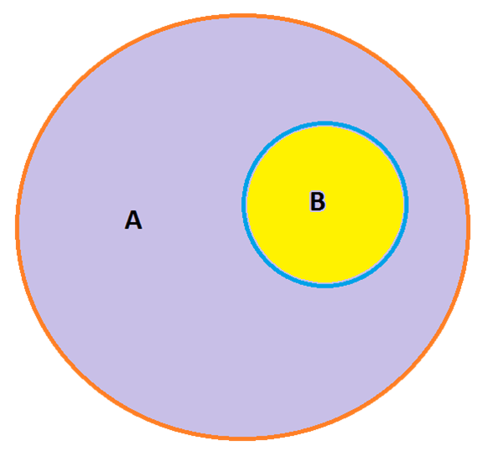
Подмножество
Если любой элемент множества В принадлежит множеству А,
то множество В называется подмножеством множества А.
- Знак включения.
Запись В А означает,
что множество В является подмножеством множества А.

Slide 8
Виды подмножеств
Собственное подмножество. Множество В называется собственным подмножеством множества А, если выполняются условия: В≠Ø, В≠А.
Не собственные подмножества. Множество В называется не собственным подмножеством множества А, если выполняются условия: В≠Ø, В=А.
Пустое множество является подмножеством любого множества.
Любое множество является подмножеством самого себя.

Slide 9
Равенства множеств
Множества равны, если они состоят из одних и тех же элементов.
Два множества являются равными , если каждый из них является подмножеством другого.
В этом случае пишут: А=В
А
В
А=В

Slide 10
Операции над множествами
Пересечение множеств.
Объединение множеств.
Разность множеств.
Дополнение множества.

Slide 11
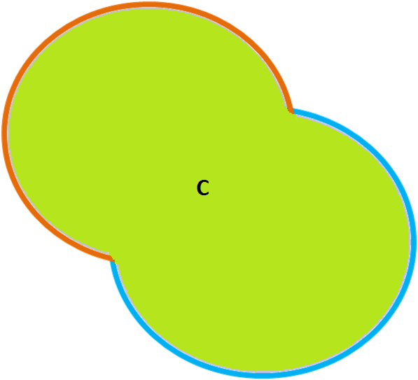
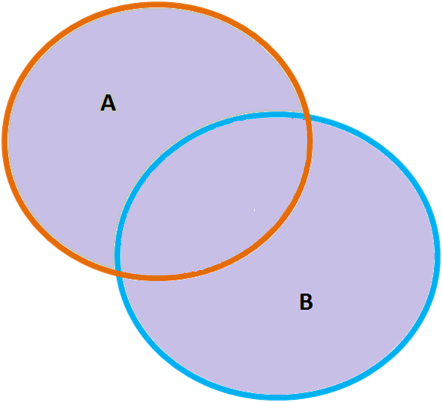
Объединение множеств
Объединением множеств А и В называется множество всех объектов, являющихся элементами множества А или множества В.
U- знак объединения.
А U В читается так:
«Объединение множества А и множества В».

Slide 12
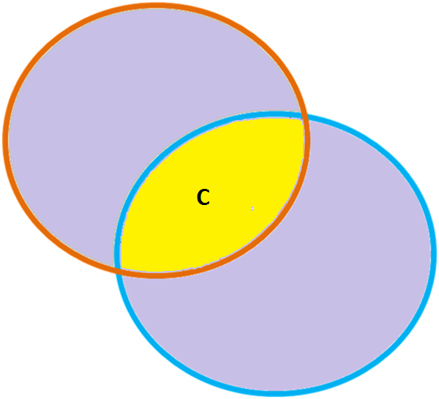
Пересечение множеств
Пересечением множеств А и В называется множество, содержащее только те элементы, которые одновременно принадлежат и множеству А и множеству В.
∩-знак пересечения, соответствует союзу «и».
А ∩ В читается так:
«Пересечение множеств А и В»

Slide 13
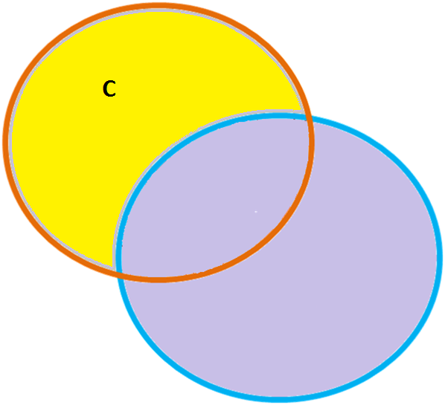
Разность множеств
Разностью множеств А и В называется множество всех объектов, являющихся элементами множества А и не принадлежащих множеству В.
\ - знак разности, соответствует предлогу «без».
Разность множеств А и В записывается так: А \ В

Slide 14
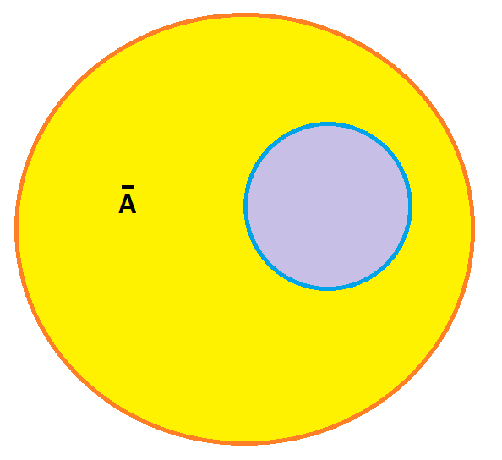
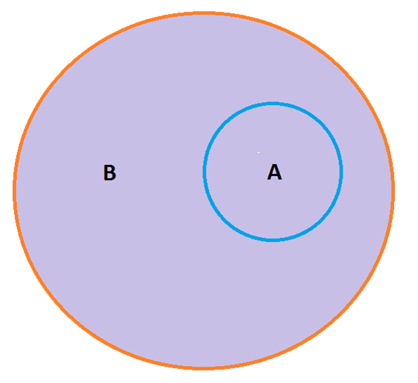
Дополнение множества
Множество элементов множества В, не принадлежащих множеству А, называется дополнением множества А до множества В.
Часто множества являются подмножествами некоторого основного, или универсального множества U.
Дополнение обозначается Ā

Slide 15
Свойства множеств
Пересечение и объединение множеств обладают свойствами:
Коммутативность
Ассоциативность
Дистрибутивность

Slide 16
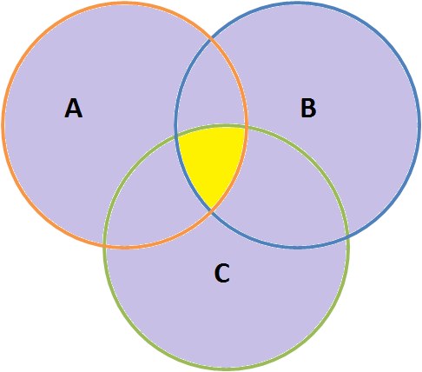
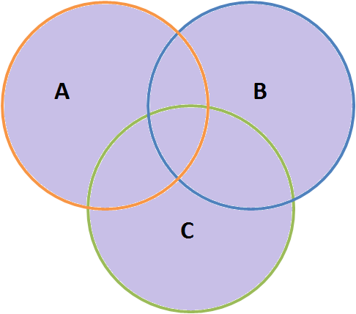
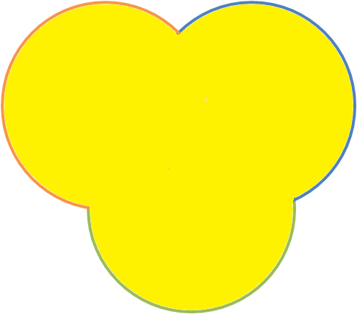
Ассоциативность
( А ∩ В ) ∩ С = А ∩ ( В ∩ С )
( А U В ) U С = А U ( В U С )

Slide 17
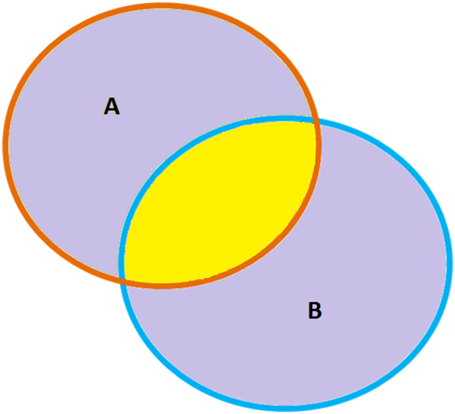
Коммутативность
А ∩ В = В ∩ А
А U В = В U А

Slide 18
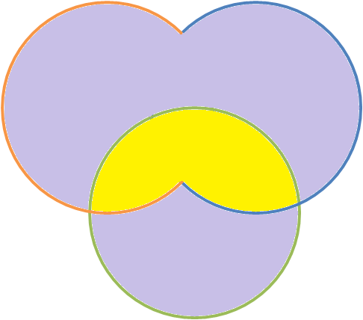
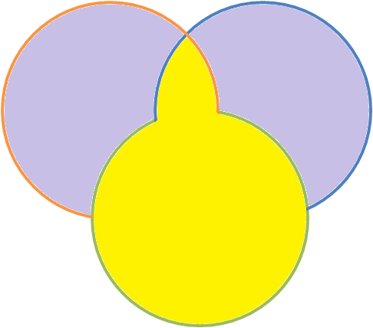
Дистрибутивность
( А U В ) ∩ С = (А ∩ С ) U ( В ∩ С )
( А ∩ В ) U С = (А U С ) ∩ ( В U С )

Slide 19
Отношения множеств
В теории множеств рассматриваются отношения между множествами:
Тождественность. Если каждый элемент множества А является также и элементом множества В , и каждый элемент множества В есть также элементом множества А, то эти множества тождественны. Обозначается так : А=В.
Эквивалентность. Соответствие между элементами множеств А и В, при котором каждому элементу множества А соответствует единственный элемент множества В, и наоборот, различным элементам одного множества соответствуют различные элементы другого множества, называется взаимно однозначными. Если существует, по крайней мере, одно взаимно однозначное соответствие между элементами множеств А и В, то такие множества называются эквивалентными.

Slide 20
Свойства эквивалентности
Отношение эквивалентности обладает следующими свойствами:
Симметричность(взаимность). Если множество А эквивалентно множеству В , то множество В эквивалентно множеству А.
А~В, В~А
Транзитивность ( переходность) . Если множество А эквивалентно множеству В , а множество В эквивалентно множеству С, то множества А и С эквивалентны.
А~В, В~С, А~ С.
Рефлексивность ( возвратность). Всякое множество эквивалентно самому себе.
А~А
Использование отношения эквивалентности позволяет разбить всевозможные множества на классы эквивалентных между собой множеств.

